Slide 1
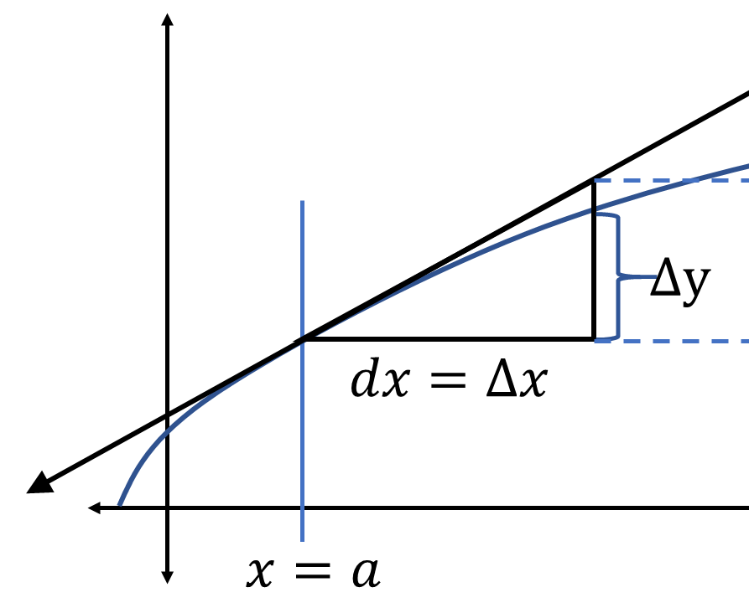

Slide 2


$$L=f\left(a\right)+f′(a)(x−a)$$
$$x=a$$

Slide 3
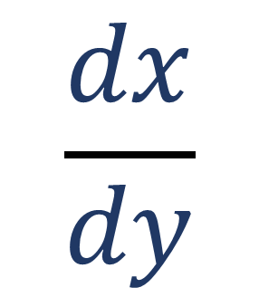
$$\frac{dx}{dy}$$
differentials

Slide 4



$$dy$$
$$Δy$$
$$dx=Δx$$
$$x=a$$

